Slide 1
Corso di Terapia genica
Prof.ssa Saggio a.a. 2011/2012
LRRK2-FAMILIAR PARKINSON DISEASE: POSSIBLE APPROACH OF GENE THERAPY
Cesario Claudia
Giusti Valentina
Milan Marika
Romano Elena
Notes:
L’ argomento affrontato dal nostro gruppo riguarda il ruolo del gene LRRK2 nella malattia di Parkinson ai fini di un eventuale approccio di terapia genica.

Slide 2
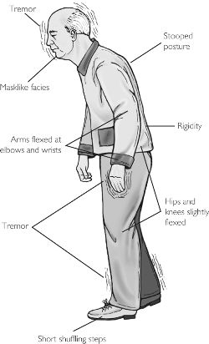
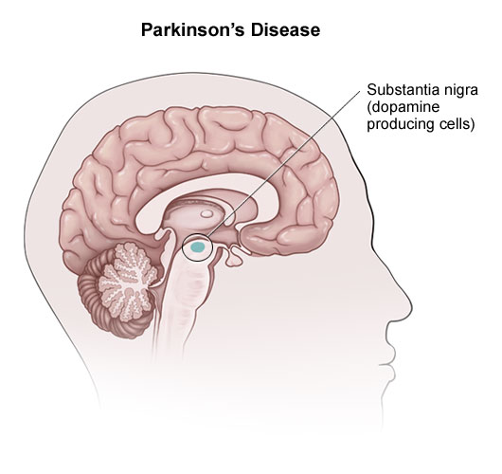
PARKINSON’ S DISEASE
Neurodegenerative disorder:
intracytoplasmic protein aggregates, Lewy bodies
dopaminergic neurons death
Symptoms:
Tremor
Rigidity
Bradykinesia
Akinesia
Postural instability
Memory loss
Depression
Sleep disturbances
Notes:
La malattia idiopatica di Parkinson è una patologia neurodegenerativa che fu descritta per la prima volta da James Parkinson nel 1817, in un libretto intitolato “Essay on the shaking palsy” (Parkinson J., 2002): si tratta di un disturbo del sistema nervoso centrale caratterizzato dalla degenerazione dei neuroni dopaminergici, situati in una zona del cervello detta substantia nigra, con conseguente riduzione nella produzione di dopamina, neurotrasmettitore che controlla il movimento. I neuroni interessati mostrano aggregati proteici citoplasmatici detti corpi di Lewy. Dal punto di vista clinico si riconoscono quattro sintomi principali: tremore che insorge durante lo stato di riposo e può aumentare in caso di stato di ansia, rigidità muscolare che si manifesta con resistenza ai movimenti passivi, bradicinesia e acinesia che provocano difficoltà a iniziare e terminare i movimenti, instabilità posturale (più tipica delle fasi avanzate) con frequenti cadute. Ci sono anche sintomi non associati al movimento che contribuiscono largamente a compromettere la qualità della vita dei pazienti: fra i più diffusi ci sono la depressione (più frequente nelle donne e in chi sviluppa il Parkinson prima dei 50 anni) e l’insonnia, ma si riscontrano anche perdita di memoria e difficoltà nel parlare (Cookson et al., 2008).

Slide 3
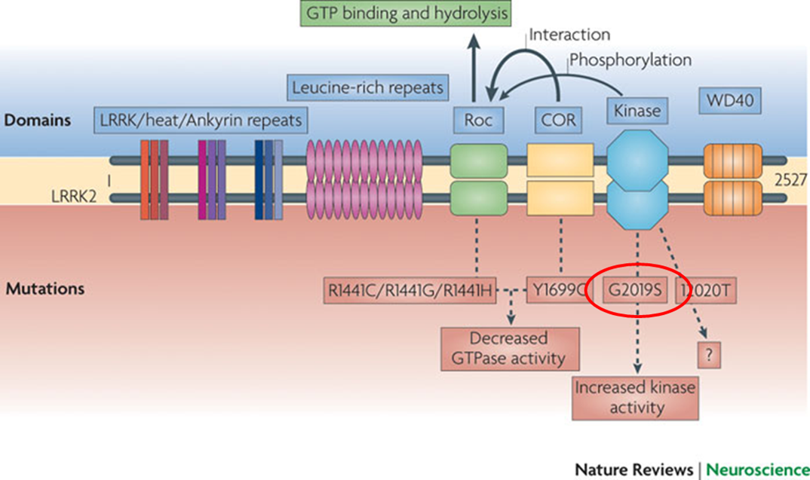
Genetic Factors (10-15%)
LRRK2 gene (12q12) mutations are the most common genetic cause of familiar autosomal dominant PD
LRRK2 G2019S MUTATION
glycine to serine aminoacid substitution at codon 2019
worldwide frequency = 1.1–18.7% in familiar PD
increased kinase activity
enhanced autophosphorylation
Notes:
Si tratta di una malattia multifattoriale, alla cui origine contribuiscono sia fattori genetici che fattori ambientali. Tra i fattori ambientali che possono aumentare il rischio di insorgenza della malattia troviamo: l’ esposizione a tossine esogene come pesticidi, metalli, prodotti chimici industriali e lo stile di vita (abitudini alimentari). Accanto a questi coesistono importanti fattori genetici: il 15% dei casi di PD, infatti, è familiare ed è legato a mutazioni geniche (tra i geni coinvolti ci sono α-sinucleina, PINK1, DJ-1 e LRRK2). In particolare, mutazioni missenso che cadono all’ interno del gene LRRK2 sono legate al 5-6 % della forma familiare autosomica dominante di PD. Questo gene, localizzato sul cromosoma 12, consta di 51 esoni e codifica per una proteina multidominio appartenente alla famiglia delle Leucine Rich Repeat Kinases, espressa in tutti i tessuti e in modo particolare nelle regioni della glia basale. La proteina contiene diversi domini: ANK che è una regione di ripetizione dell'ankirina (dominio N-terminale), LRR che è la regione ricca in leucine, ROC è il dominio GTPasico, COR è il dominio C-terminale di Roc, MAPKKK è il dominio chinasico della proteina e WD40 (Dachsel and Farrer, 2012). La normale funzione di LRRK2 è ancora sconosciuta, ma ci sono evidenze di un suo possibile ruolo nella regolazione della trascrizione (Kanao et al., 2010), traduzione (Imai et al., 2008) e della funzione mitocondriale (Smith et al., 2005); sembra inoltre che sia implicata nel traffico di vescicole.
La modalità di trasmissione autosomica dominante induce a ritenere che il guadagno di funzione possa essere all’ origine del fenotipo patologico: in accordo con questa ipotesi è l’ aumento dell’ attività chinasica da parte della proteina mutata nel dominio chinasico MAP. Tra le mutazioni che colpiscono questo dominio ci sono: I2012T, G2019S e I2020T. La mutazione patologica da noi presa in considerazione è G2019S, la più frequente (4% della forma familiare) e la più caratterizzata. Essa determina una sostituzione della glicina con la serina nella posizione amminoacidica 2019, che cade nel segmento coinvolto nella protezione del sito attivo e nella regolazione dell’ attività chinasica. Da precedenti studi è stato dimostrato, infatti, che rispetto alla forma wt la mutazione induce nella proteina una disregolata capacità di fosforilazione sia verso se stessa che verso i suoi numerosi target, alcuni dei quali non sono tutt’ oggi ben conosciuti (Thaler et al., 2009). Partendo dall’ evidenza che i pathways in cui è coinvolta la proteina LRRK2 sono numerosi e non completamente noti, abbiamo scelto di focalizzare la nostra attenzione sulla mutazione G2019S ai fini di un eventuale approccio di terapia genica.

Slide 4
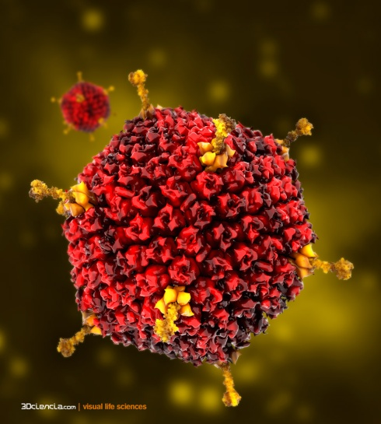
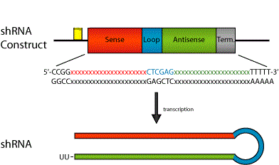
APPROACH OF GENE THERAPY
Objective: silencing of endogenous mutated gene
and exogenous expression of wild-type
CAV (Canine Adenovirus) vectors transfection in neuronal cells for the expression of:
siRNA
cDNA LRRK2 wt
Notes:
La nostra strategia di terapia genica si basa sull’ utilizzo di un vettore, da trasfettare in cellule nervose, che porti al silenziamento del gene endogeno mutato e all’ espressione di un gene wild-type esogeno. Il vettore che meglio si adatta ai nostri scopi è Canine Adenovirus di tipo 2 (CAV-2), che appartiene alla famiglia Adenoviridae. Come tutti gli Adenovirus, transfetta con un’ efficienza molto elevata (vicina al 100 %) e si lega al recettore CAR (coxsackie-adenovirus receptor): questo legame permette la sua internalizzazione (al contrario degli HAdV, però, l’internalizzazione dei CAdV è indipendente dalla presenza del dominio RGD nelle fibre) (Soudais et al., 2000). Inoltre, un Adenovirus può infettare anche cellule non proliferanti e, in particolare, è stato dimostrato che il sierotipo 2 di CAV ha un tropismo specifico per i neuroni (Soudais et al., 2001; Bru et al., 2010), punto chiave per il progetto presentato.
Altri vantaggi dell’ utilizzo di questo tipo di vettore virale sono l’ assenza del rischio di mutagenesi inserzionale e la possibilità di raggiungere alti titoli virali (anche superiori a 10¹¹ particelle virali/mL), utili per trattamenti in vivo. Tra i problemi dell’utilizzo degli Adenovirus nella popolazione umana c’ è però l’ alto livello di immunità pregressa sia umorale che cellulare: questo è uno dei motivi per cui, tra tutti i componenti di questa famiglia virale, sembra più indicato l’ utilizzo della forma canina. Le dimensioni del suo genoma (31,32 kb) ci permettono di progettare un vettore che contenga sia un costrutto shRNA (small hairpin RNA) per l’ interferenza contro il gene LRRK2 mutato, sia il cDNA del gene wt.
L’interference permette di “interferire”, a livello post-trascrizionale, con l’ espressione genica attraverso frammenti di RNA a doppio filamento (20-22 nt) in grado di antagonizzare l’ RNA messaggero del gene di interesse, appaiandosi perfettamente ad esso ed inducendone taglio e degradazione. Per la trasfezione, dopo la scelta della sequenza ottimale, si fa ricorso ad un shRNA, cioè ad un RNA unico che contiene: la sequenza senso (25 nt), uno spacer (5-6 nt) e la sequenza antisenso (25 nt) in grado di appaiarsi al target; il senso e l’antisenso si uniranno, formando una struttura a “forcina”.

Slide 5
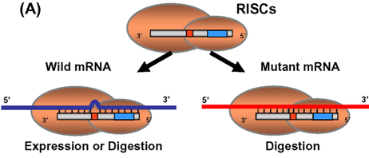
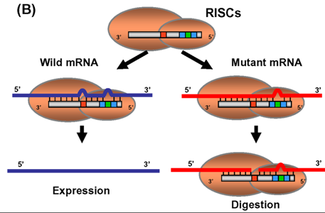
Choise of shRNA
CMV
shRNA
GFP
LRRK2 WT
CMV
CMV
LRRK2 G2019S
mCherry
Notes:
Il nostro costrutto shRNA dovrà essere disegnato in modo tale da avere:
perfetto appaiamento con il trascritto LRRK2 avente la mutazione G2019S;
mismatch con il trascritto LRRK2 wt nella posizione della mutazione.
Spesso questo non è sufficiente per avere una forte discriminazione tra la forma wt e quella mutata, tuttavia è possibile migliorare tale specificità attraverso l’ introduzione di un secondo mismatch nell’ shRNA (Ohnishi et al., 2008). Progettiamo di fare, dunque, diversi costrutti shRNA in modo tale che il secondo mismatch cada per ognuno in punti diversi; per testare quali di questi funzionerà meglio a livello di interferenza ed avrà la maggior capacità discriminante, utilizzeremo cellule 293 cotrasfettate con 2 plasmidi: uno contenente l’ shRNA da testare e l’ altro contenente sia il cDNA del gene wt taggato con GFP (fluorescenza verde), sia il cDNA del gene mutato taggato con mCh (fluorescenza rossa); come controllo negativo useremo un plasmide contenente un shRNA diretto contro un altro target (Sibley et al., 2011). Da questo test, sia visualizzando la fluorescenza al microscopio, sia facendo un’ analisi western per le proteine GFP e mCherry, capiremo quale costrutto shRNA sarà opportuno utilizzare per la costruzione del nostro vettore.

Slide 6
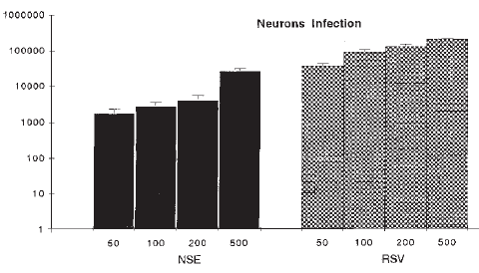
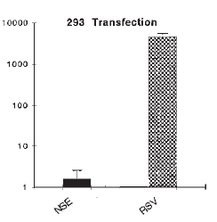
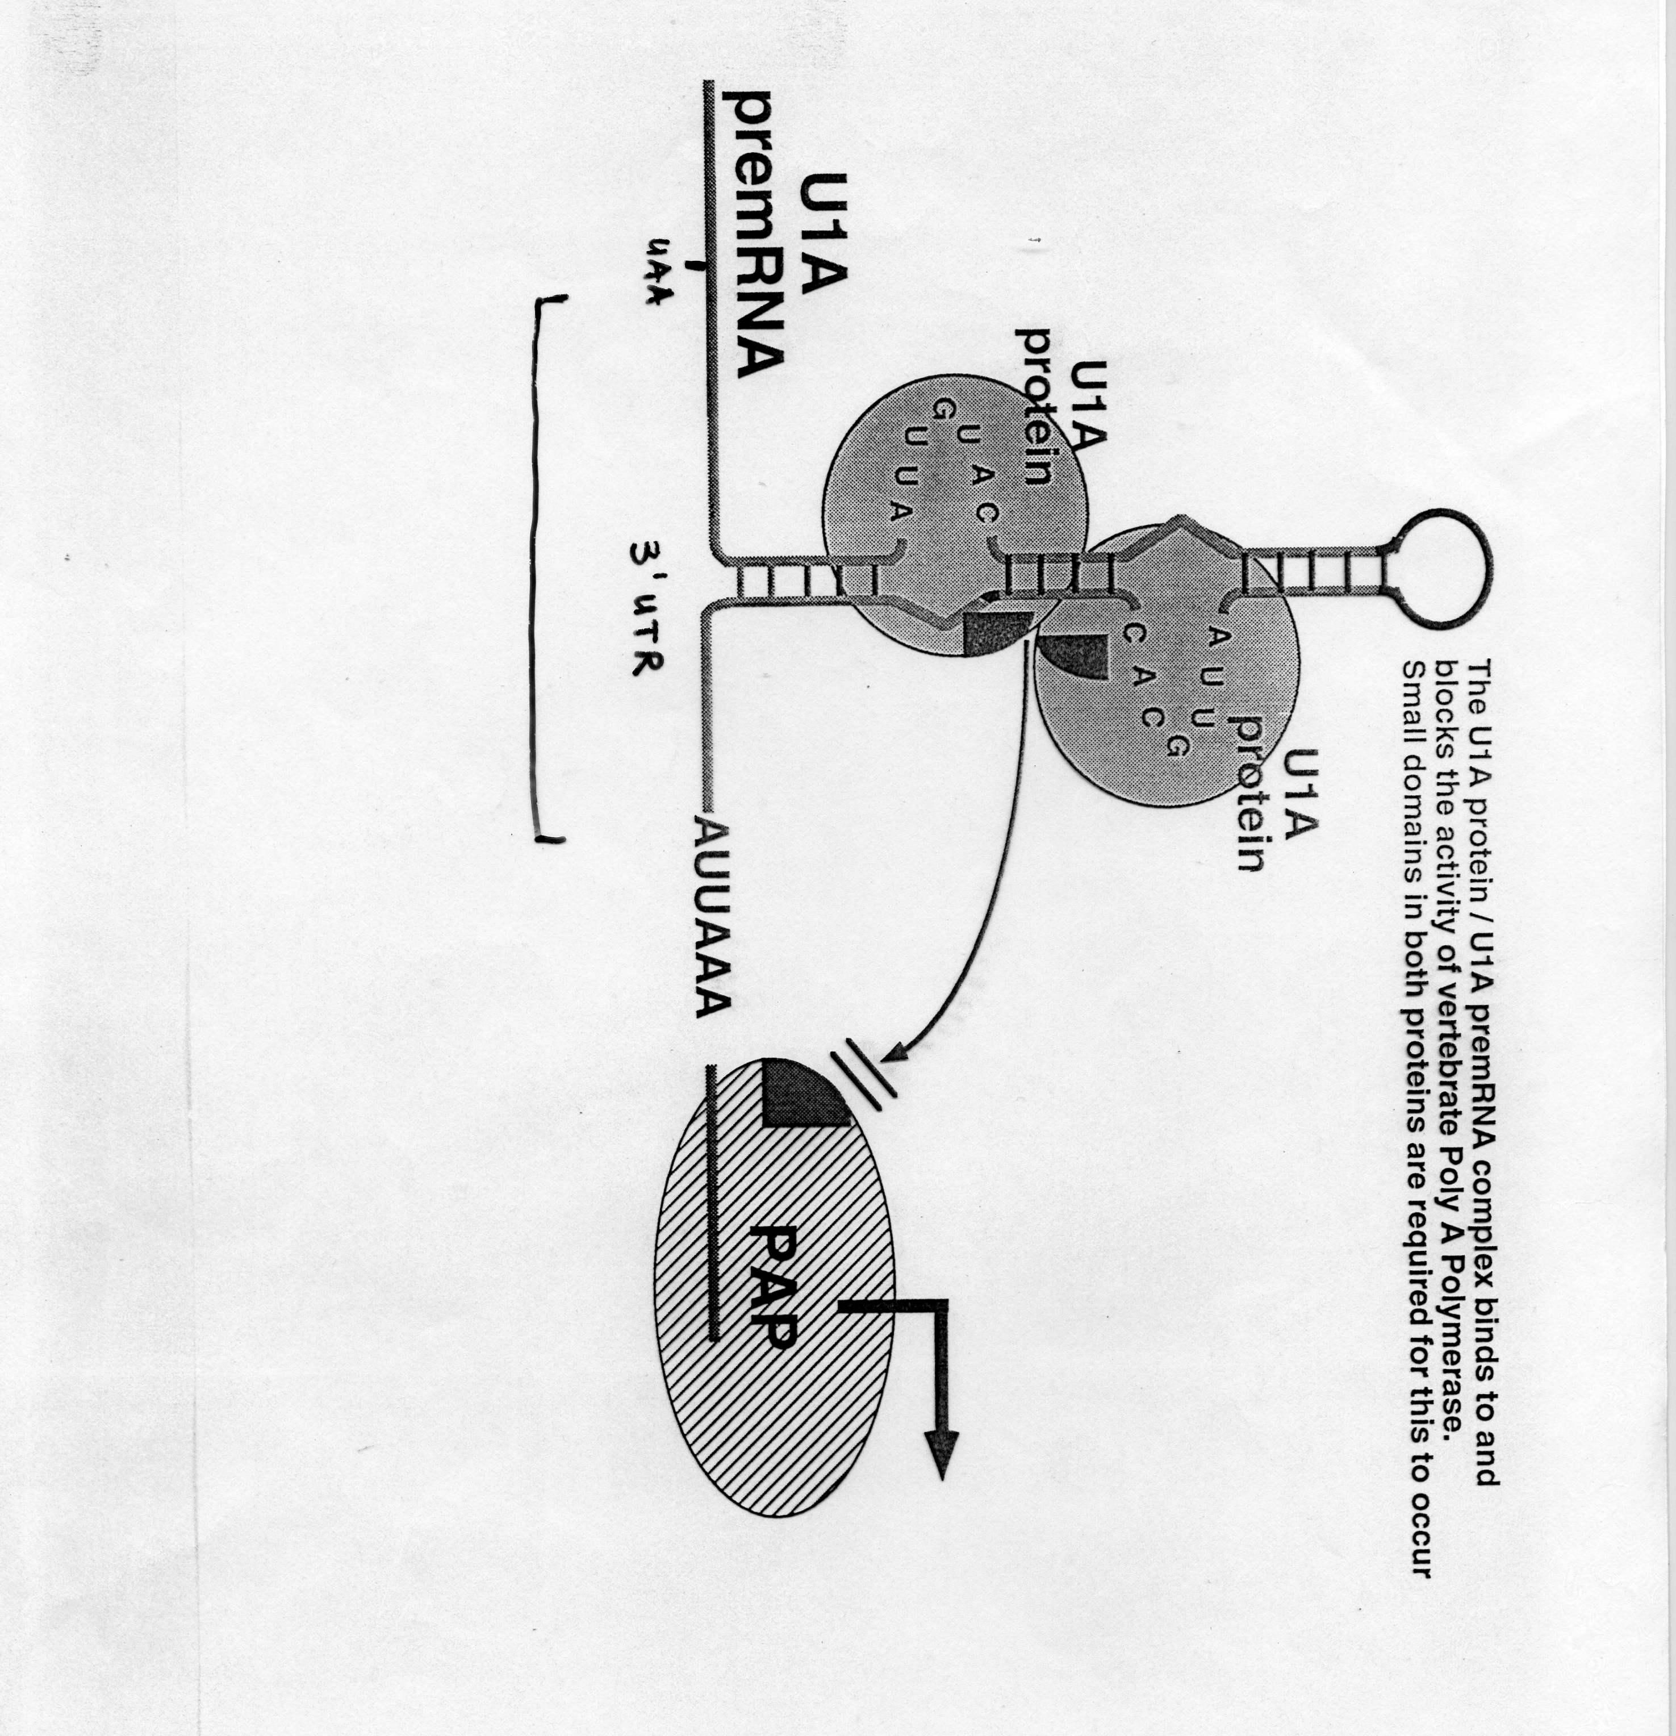
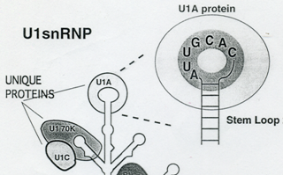
cDNA LRRK2 esogenous construct
NSE
cDNA LRRK2 wt
GFP
RSV
cDNA LRRK2 wt
GFP
Livello di fluorescenza
RSV
5’ UTR LRRK2
cDNA LRRK2 wt
cDNA U1A
3’UTR U1A wt
RSV
5’ UTR LRRK2
cDNA LRRK2 wt
cDNA U1A
3’UTR U1A mut
Notes:
Il nostro vettore di trasfezione conterrà, oltre all’ shRNA, anche il cDNA del gene LRRK2 wt. Per garantire l’ espressione del nostro gene esogeno specificamente nelle cellule neuronali, progettiamo di utilizzare il promotore NSE (Neuron Specific Enolase), che è stato dimostrato avere alta specificità ed alta efficienza di espressione nel tessuto nervoso (Smith-Arica et al., 2000). Possiamo testare la specificità di espressione di LRRK2 sotto il controllo del promotore NSE attraverso l’ utilizzo di un plasmide che contenga il cDNA di LRRK2 fuso ad un gene reporter come GFP; possiamo trasfettare questo plasmide sia in cellule neuronali primarie, sia in cellule 293 e vedere, tramite fluorescenza al microscopio e analisi Western, i livelli di espressione del nostro gene esogeno nelle due diverse linee cellulari. Ci aspettiamo, naturalmente, che i livelli di proteina nelle cellule 293 siano più bassi rispetto a quelli delle cellule neuronali. Come controllo negativo possiamo disegnare lo stesso costrutto, ma utilizzare un promotore non neuro-specifico come RSV (Rous Sarcoma Virus) promoter (Navarro et al., 1999): ci aspettiamo in questo caso che i livelli di fluorescenza e di proteina tra le cellule neuronali e le 293 siano simili.
Una volta valutata l’efficacia di NSE, dobbiamo provvedere a regolare l’espressione del nostro gene: poiché dalla letteratura risulta che la sovraespressione di LRRK2 è tossica per le cellule, abbiamo progettato di disegnare la fusione del cDNA del gene LRRK2 con il cDNA del gene U1A. Questo gene codifica per una proteina umana che è in grado di regolare post-trascrizionalmente la sua stessa espressione inibendo, quando in eccesso, la poliadenilazione del suo stesso messaggero. U1A normalmente interagisce con il piccolo RNA di splicing U1, contribuendo alla formazione della particella ribonucleoproteica U1snRNP: questa interazione avviene grazie al fatto che U1A è in grado di riconoscere e legare uno stem-loop terminale conservato, posto nella porzione centrale dell’ snRNAU1. U1A sfrutta questa capacità per regolare se stessa, poiché sul 3’ UTR del suo messaggero è presente una struttura a forcina con due loops che hanno la stessa sequenza del loop presente sull’ snRNAU1. Dunque, quando U1A è prodotta in eccesso, non trovando siti di legame liberi sul suo target naturale, va ad interagire con il 3’ UTR del suo stesso messaggero. Essendo due i loops sulla forcina del 3’ UTR, due proteine U1A si legano contemporaneamente, dimerizzano e interagiscono con il vicino elemento PIE (3’ UTR Polyadenylation Inhibitory Element). Questo complesso ternario, inibisce l’azione della PAP (Poly-A Polimerase) e porta ad una forte destabilizzazione del messaggero (Guan et al., 2012).
Possiamo sfruttare questa regolazione a feedback negativo per controllare l’ espressione del nostro gene (LRRK2), facendo un cDNA di fusione e utilizzando il 3’ UTR di U1A. I costrutti da testare sono due:
un costrutto contenente il 5’ UTR di LRRK2, il cDNA di LRRK2 fuso a quello di U1A e il 3’ UTR di U1A;
un costrutto contenente il 5’ UTR di LRRK2, il cDNA di LRRK2 fuso a quello di U1A e il 3’ UTR di U1A mutato nella regione stem-loop.
Possiamo far esprimere questi costrutti in cellule 293, attraverso l’ utilizzo di due diversi plasmidi, e valutare la stabilità del messaggero in
entrambi in casi attraverso un’ analisi Northern: quello che ci aspettiamo è che, quando si utilizza il costrutto con il 3’ UTR mutato, la stabilità del
messaggero LRRK2 sia molto più alta.

Slide 7
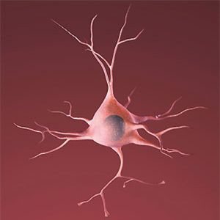
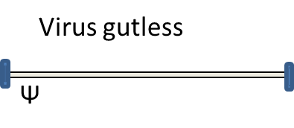
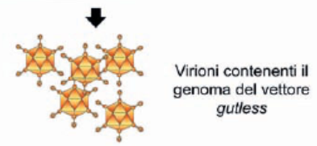
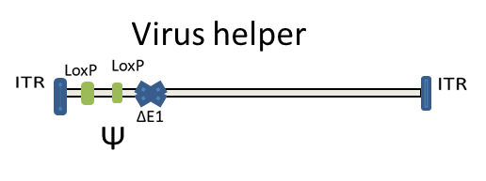
Preclinical research (IN VITRO)
Choice of cell system:
Human neuronal cell line G2019S
Mice neuronal cell line G2019S
Vector construction:
Gutless virus
ITR
ITR
Cre-expressing 293 cells
promoter
U1A
promoter
DNA stuffer
cDNA LRRK2
DNA stuffer
shRNA
Helper virus
Virions with gutless vector genome
Notes:
È essenziale la scelta del sistema cellulare dove operare gli esperimenti in vitro: nel nostro caso vengono utilizzate linee cellule neuronali sia umane che di topo, aventi la mutazione G2019S in eterozigosi. I test in vitro verranno effettuati anche su linee neuronali di topo perché, nel caso in cui i risultati siano soddisfacenti, il nostro progetto prevede successivi esperimenti in vivo su un modello murino con mutazione G2019S.
A questo punto passiamo alla costruzione del vettore che servirà per l’espressione del nostro gene terapeutico. Quello da noi utilizzato è un vettore CAV-2 gutless che mantiene soltanto le due ITR e la regione ψ (segnale di packaging), mentre tutto il resto del genoma è sostituto dal DNA di interesse. Il nostro DNA di interesse è rappresentato dal gene esogeno wt e dall’ interferente contro il gene mutato. La cassetta per LRRK2 wt è costituita da: promotore NSE, 5’ UTR di LRRK2, cDNA del gene LRRK2 wt fuso al cDNA di U1A, il 3’ UTR di U1A . La cassetta per l’ interferenza è costituita da: promotore NSE ed shRNA. Per consentire l’ incapsidazione dei virioni, è necessario completare il genoma del vettore con delle sequenze di riempimento (DNA stuffer). A questo scopo, verrà utilizzato DNA proveniente da larghi introni di geni umani che non contengono regioni espresse. Il DNA del vettore gutless così ottenuto viene clonato sotto forma di plasmide, amplificato in E. coli, purificato e linearizzato per liberare i frammenti fiancheggianti le due ITR, e trasfettato in una linea cellulare helper: essendo il vettore gutless completamente privo di geni virali, tutte le proteine indispensabili per la replicazione del vettore devono essere fornite in trans e questo viene ottenuto mediante la co-infezione delle cellule con un adenovirus in grado di replicarsi, che funge quindi da helper. Quest’ultimo consiste in un vettore adenovirale di prima generazione (deleto della regione E1) in cui il segnale ψ è fiancheggiato da due sequenze LoxP : cellule HEK 293 progettate in modo da esprimere la ricombinasi Cre (293Cre) vengono, dunque, trasfettate con il genoma linearizzato del vettore gutless e infettate con il virus helper. All’ interno delle cellule la ricombinasi riconosce e taglia in corrispondenza dei siti LoxP e il segnale ψ viene così rimosso dal genoma del vettore helper, prevenendo quindi la sua incorporazione nei virioni e consentendo l’ incapsidazione selettiva del DNA del vettore gutless.
Il nostro vettore può contenere un genoma delle dimensioni di 31,32 kb: il promotore consta di 1,8 Kb, il cDNA di LRRK2 inserito è pari a 7642bp, la sequenza di U1A è di 1073 bp e l’shRNA è di 56 bp; a questi si aggiungono le ITR del virus che constano ciascuna di 196 bp e il sito ψ. Dai nostri calcoli risulta che il DNA stuffer da inserire è di circa 18,585 Kb. Utilizzeremo inoltre un vettore vuoto come controllo negativo (con il solo DNA stuffer).

Slide 8
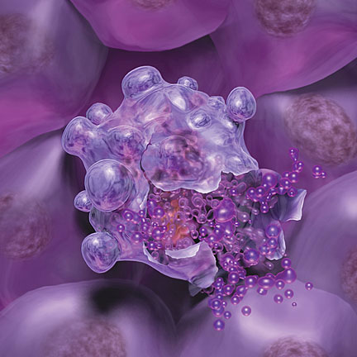
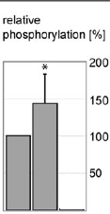
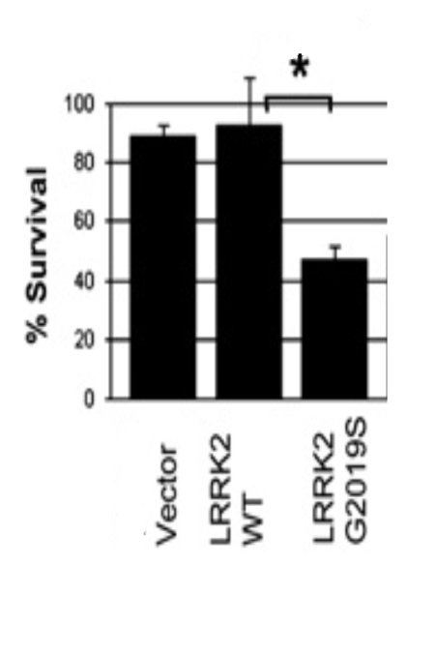
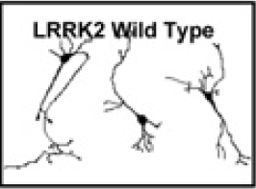

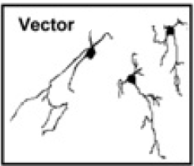
Measuring…
…the LRRK2 kinase activity,
the caspase activity
LRRK2 wt
G2019S
and neurite loss
Notes:
Per verificare l’ efficienza del nostro sistema possiamo, innanzitutto, andare a valutare l’ attività chinasica di LRRK2: sappiamo infatti che la proteina mutata nel dominio MAP presenta una disregolata attività di fosforilazione sia verso se stessa, sia verso i suoi substrati. Possiamo dunque testare tale capacità attraverso un saggio di attività chinasica in vitro (Gloeckner et al., 2005):
si lisano le cellule transfettate;
si precipita LRRK2 tramite immunoprecipitazione;
si incuba in vitro con ATP marcato radioattivamente;
si fa correre la proteina in gel SDS-PAGE;
si fa un’ analisi autoradiografica.
Come controllo utilizzeremo LRRK2 estratto da cellule neuronali G2019S transfettate con il vettore vuoto: da questo saggio mi aspetto, infatti, che la proteina LRRK2, isolata dalle cellule neuronali transfettate con il vettore terapeutico, abbia una ridotta attività chinasica verso se stessa rispetto al controllo.
Le cellule neuronali con la mutazione G2019S presentano, oltre alla forte attività chinasica di LRRK2, particolari caratteristiche: alterazioni morfologiche, riduzione del numero di neuriti e riduzione della loro lunghezza, aumento del numero di vacuoli autofagici e decrescita del tempo di sopravvivenza. Possiamo studiare il livello di degenarazione cellulare della nostra linea transfettata attraverso un’ analisi delle caspasi, che sono i principali esecutori dell’ apoptosi: in vitro si può studiare il processamento dei pro-enzimi, meccanismo con cui le caspasi diventano attive, attraverso la tecnica dell’ Immunoblotting. I campioni proteici ottenuti dai lisati delle cellule, opportunamente separati tramite elettroforesi su gel di acrilamide e trasferiti su filtro di nitrocellulosa, vengono ibridati con anticorpi specifici per il riconoscimento delle proteine di interesse, in questo caso le caspasi (il processamento di queste proteasi si può identificare nella comparsa delle subunità maggiore e minore dell’ enzima maturo); con lo stesso sistema viene analizzato il processamento di substrati noti per essere tagliati dalle caspasi. L’uso di substrati ed inibitori marcati radioattivamente è un’ alternativa ai saggi di immunoblotting: ad esempio la sonda [125I]-M808 è stata utilizzata, in qualità di substrato catalitico delle caspasi, per l’ analisi del processamento enzimatico su estratti cellulari (in vitro) e per visualizzare direttamente l’ attività e la localizzazione delle proteasi apoptotiche all’ interno delle cellule (in vivo) (Methot et al., 2004). Da questi studi ci aspettiamo che la sopravvivenza dei neuroni transfettati con il vettore terapeutico sia più alta rispetto a quella dei neuroni transfettati con il vettore di controllo e rispetto a quella dei neuroni G2019S non trattati.
LRRK2 gioca inoltre un ruolo importante nel mantenimento del numero e della lunghezza dei processi neuronali: i neuroni che esprimono forme mutate di LRRK2 mostrano, infatti, pochi e ridotti neuriti (MacLeod et al., 2006). Dall’ analisi al microscopio, dunque, le cellule transfettate con il vettore terapeutico dovrebbero presentare un miglioramento nella morfologia e nel numero di processamenti neuritici rispetto al controllo.
Si prevede di fare, inoltre, un’ analisi Northern ed un’ analisi Western per testare i livelli di messaggero e di proteina LLRK2; la tecnica Western Blotting non è, comunque, in grado di garantirci la discriminazione tra la forma wt della proteina e quella mutata: procederemo, dunque, con un’ analisi di Fingerprinting mediante la quale, frammentando la catena polipeptidica, è possibile distinguere due frammenti che differiscono per un solo aminoacido.

Slide 9

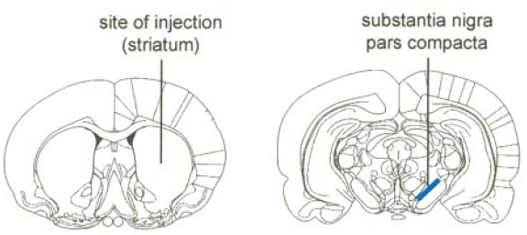


Preclinical research (IN VIVO)
Transgenic Mice LRRK2^{G2019S}
→
(Peltékian et al., 2002)
Injection therapeutic vector
Injection control vector
Six mouse wt
Six mouse G2019S
Three mouse wt
Three mouse G2019S
Notes:
Dopo aver testato e verificato l’ efficienza del nostro costrutto in vitro, si passa alla sperimentazione in vivo sul modello Mus Musculus G2019S. La nostra idea è quella di iniettare:
il vettore CAV terapeutico in 6 topi transgenici che esprimono LRRK2^{G2019S} e 6 topi wt;
un vettore vuoto (controllo) in 3 topi transgenici e 3 topi wt.
Il costrutto verrà inserito nell’ organismo attraverso un’ iniezione diretta al corpo striato del cervello. Infatti, è stato dimostrato che l’ iniezione striatale di CAV-2 conduce proprio alle cellule della substantia nigra (Peltékian et al., 2002).

Slide 10
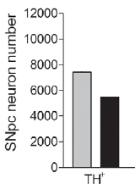
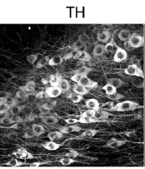
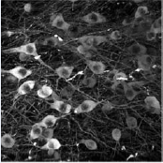
Measuring…
behavioral testing and motor activity
Immunoassays
Northern blot
Western blot and Fingerprinting analysis
LRRK2 kinase activity
dopaminergic neuronal degeneration: tyrosine hydroxylase (TH) immunofluorescence
vector
control
Therapeutic vector
Control vector
Notes:
I topi G2019S evidenziano cambiamenti nel comportamento rispetto al wt, pertanto è possibile testare l’ efficacia terapeutica del nostro vettore attraverso dei test attitudinali di comportamento e dei test di movimento. Per verificare l’ immunogenicità del vettore sarà, inoltre, necessario effettuare dei test immunologici da sangue periferico. Si procede quindi alla biopsia dei topi per un’ analisi istologica. I topi vengono sacrificati in tre tempi diversi: 3, 6 e 12 mesi dall’ iniezione. Per quanto riguarda la degenerazione nervosa, possiamo testare i preparati istologici provenienti dalle biopsie attraverso un anticorpo fluorescente che riconosce la tirosin-idroxilasi (TH), enzima presente specificamente nei neuroni dopaminergici (Ramonet et al., 2011). Ci aspettiamo che la percentuale di neuroni Th+ sia maggiore nei topi trattati con il vettore terapeutico rispetto ai topi trattati col vettore di controllo. Gli altri test da eseguire sugli estratti cellulari provienti dalle biopsie sono:
saggio di attività chinasica di LRRK2 (ci aspettiamo che nei topi “curati” LRRK2 abbia minor attività chinasica rispetto ai controlli);
analisi Northern per verificare i livelli di RNA;
analisi Western per verificare di livelli di proteina;
Peptide Mass Fingerprinting per la discriminazione tra la forma wt della proteina e quella mutata.

Slide 11



PITFALLS AND SOLUTIONS
Discriminate wt and G2019S mutation (transcripts)
DHPLC : high cost → collaboration with an equipped lab
RT-PCR: low sensitive for a single nt
FUTURE PERSPECTIVES
Mus musculus
Pan troglodytes
Homo sapiens
Notes:
I limiti del nostro progetto riguardano la difficoltà di analisi a livello del trascritto: è, infatti, difficoltoso poter discriminare con sicurezza l’ mRNA wt da quello con la mutazione. A questo proposito abbiamo pensato a due tecniche possibili: la Real-Time PCR e la DHPLC. Il problema della Real-Time PCR risiede nella limitata sensibilità di discriminazione tra due trascritti che differiscono per un singolo nt, mentre per la DHPLC la nostra perplessità risiede nell’ elevato costo del macchinario.
Poichè stiamo trattando una malattia neurodegenerativa, crediamo sia opportuno, laddove i risultati siano positivi, di poter sperimentare la nostra terapia su un primate (modello scimmia, come P. troglodytes) in prospettiva di un futuro trial clinico sull’ uomo.

Slide 12



MATERIALS AND COSTS
Chemicals
Plastics/Glassworks
Transgenic mice individual price € 258.34
CAV-2 Vector Production Kit price on order
293 cell line list price € 306.84
Kit PCR about € 100
Kit Kinase Assay about € 300
Peptide Mass Fingerprinting about € 1200
Neuronal cell line about € 685.24 (x2)
Laboratory facilities (eg: laminar flow hood, incubators, ultracentrifuges, fluorescence microscopy, centrifuges, …)
Notes:
Bibliografia:
Bru T., Salinas S. and Kremer E. J. (2010). An Update on Canine Adenovirus Type 2 and Its Vectors. Viruses. 2, 2134-2153.
Cookson M.R., Hardy J. and Lewis P.A. (2008). Genetic Neuropathology of Parkinson’s Disease. Int J Clin Exp Pathol. 1, 217-231.
Dachsel C. and Farrer J. (2010). LRRK2 and Parkinson Disease. Arch Neurol. 67, 542-547.
Feigin A. and Eidelberg D. (2007). Gene Transfer Therapy for Neurodegenerative Disorders. Movement Disorders. 22, 1223-1228.
Gloeckner C.J, Kinkl N., Schumacher A., Braun R.J., O’ Neill E., Meitinger T., Kolch W., Prokisch H. and Ueffing M. (2005). The Parkinson disease causing LRRK2 mutation I2020T is associated with increased kinase activity. Human Molecular Genetics. 15, 223–232.
Guan F., Caratozzolo R.M., Goraczniak R., Ho E.S. and Gunderson S.I. (2007). A bipartite U1 site represses U1A expression by synergizing with PIE to inhibit nuclear polyadenylation . RNA society. 13, 2129–2140.
Imai Y., Gehrke S., Wang H.Q., Takahashi R., Hasegawa K., Oota E. and Lu B. (2008). Phosphorylation of 4E-BP by LRRK2 affects the maintenance of dopaminergic neurons in Drosophila. EMBO J. 27, 2432-2443.
Kanao T., Venderova K., Park D.S., Unterman T., Lu B. and Imai Y. (2010). Activation of FoxO by LRRK2 induces expression of proapoptotic proteins and alters survival of postmitotic dopaminergic neuron in Drosophila. Human Molecular Genetics. 19, 3747-3758.
Kett R. and Dauer T. (2012). Leucine-Rich Repeat Kinase 2 for Beginners: Six Key Questions. Cold Spring Harbor Perspectives in Medicine. 2, a009407.
Li T., Yang D., Sushchky S., Liu Z. and Smith W. W. (2011). Models for LRRK2-linked parkinsonism. Parkinsons Dis. 2011, 942412.
Lollini et al. (2001). Terapia genica.
MacLeod D., Dowman J., Hammond R., Leete T., Inoue K. and Abeliovich A. (2006). The familial Parkinsonism gene LRRK2 regulates neurite process morphology. Neuron. 52, 587–593.
Marin I. (2006). The Parkinson disease gene LRRK2: evolutionary and structural insights. Mol Biol Evol. 23, 2423–2433.
Melrose H., (2008). Update on the functional biology of Lrrk2. Future Neurol. 3, 669–681.
Navarro V. , Millecamps S. , Geoffroy M.C, Robert J.J , Valin A., Mallet J. and Le Gal La Salle G. (1999). Efficient gene transfer and long-term expression in neurons using a recombinant adenovirus with a neuron-specific promoter. Gene Therapy. 6, 1884–1892.
Ohnishi Y., Tamura Y., Yoshida M., Tokunaga K. and Hohjoh H. (2008). Enhancement of Allele Discrimination by Introduction of Nucleotide Mismatches into siRNA in Allele-Specific Gene Silencing by RNAi. PLoS ONE. 3, e2248.
Parkinson J. (2002). An essay on the shaking palsy. 1817. The Journal of neuropsychiatry and clinical neurosciences. 14, 223-236.
Peltékian E., Garcia L. and Danos O. (2002). Neurotropism and Retrograde Axonal Transport of a Canine Adenoviral Vector: A Tool for Targeting Key Structures Undergoing Neurodegenerative Processes. Molecular Therapy. 5, 25-32.
Ramonet D., Daher J.P.L., Lin B.M, Stafa K., Kim J., Banerjee R., Westerlund M., Pletnikova O., Glauser L., Yang L., Liu Y., Swing D.A., Flint Beal M.,Troncoso J.C., McCaffery J.M., Jenkins N.A., Copeland N.G., Galter D., Thomas B., Lee M.K., Dawson T., Dawson V.L. and Moore D.J. (2011). Dopaminergic Neuronal Loss, Reduced Neurite Complexity and Autophagic Abnormalities in Transgenic Mice Expressing G2019S Mutant LRRK2. PLoS ONE. 6, e18568.
Sibley C.R. and Wood J.A. (2011). Identification of Allele-Specific RNAi Effectors Targeting Genetic Forms of Parkinson’s Disease. PLoS ONE. 6, e26194.
Smith-Arica J.R., Morelli A.E., Larregina A.T., Smith J., Lowenstein P.R. and Castro M.G. (2000). Cell-Type-Specific and Regulatable Transgenesis in the Adult Brain: Adenovirus-Encoded Combined Transcriptional Targeting and Inducible Transgene Expression. Molecular therapy. 2, 579-589.
Smyth Templeton N. (2004). Gene and Cell Therapy: Therapeutic Mechanisms and Strategies.
Soudais C., Boutin S., Hong S. S., Chillon M., Danos O., Bergelson J. M., Boulanger P. and Kremer E. J. (2000). Canine Adenovirus Type 2 Attachment and Internalization: Coxsackievirus-Adenovirus Receptor, Alternative Receptors and an RGD-Independent Pathway. Journal of virology. 74, 10639–10649.
Soudais C., Laplace-Builhe C., Kissa K. and Kremer E. J. (2001). Preferential transduction of neurons by canine adenovirus vectors and their efficient retrograde transport in vivo. The FASEB Journal. 15, 2283-2285.
Thaler A., Ash E., Gan-Or Z., Orr-Urtreger A. and Giladiet N. (2009). The LRRK2 G2019S mutation as the cause of Parkinson’s disease in Ashkenazi Jews. Journal of Neural Transmission. 116, 1473-1482.

